Slide 1
Shout It out
“Brug tussen supporters en sporthelden”

Slide 2
Concept
Videoboodschappen door de supporters voor “hun helden”
Grote schermen
Zowel jong als oud
aanmoedigen
Creativiteit
Inzetbaar in diverse sportcategorieën

Slide 3
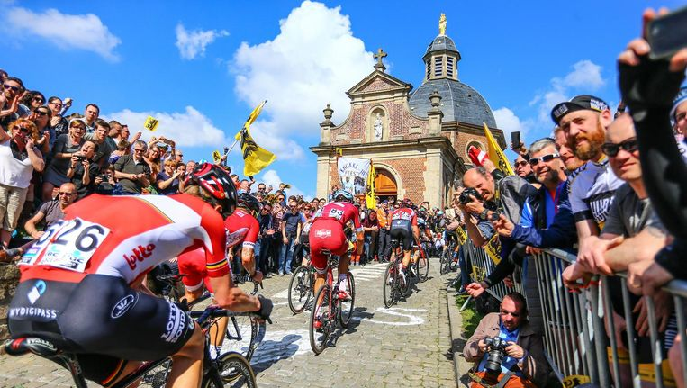



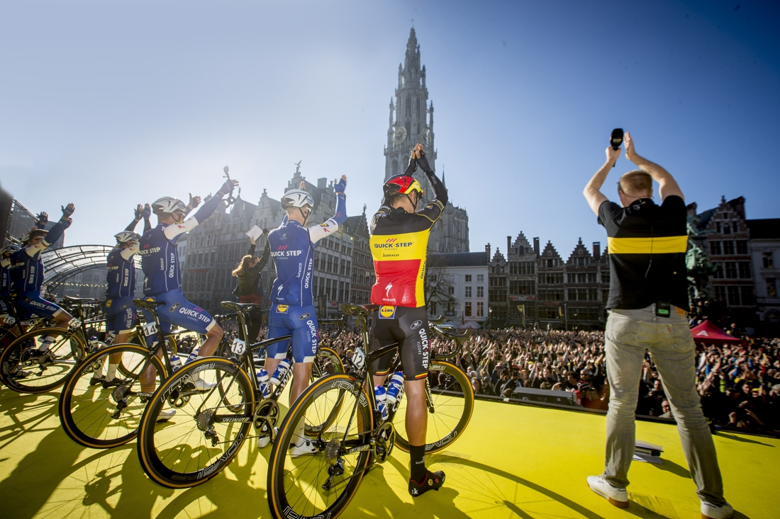
Wielrennen
Grote schermen bij start / teampresentatie
Videoboodschappen op sociale media

Slide 4
Ook mogelijk bij diverse sporten zoals basketbal, volleybal, zaalvoetbal,…

